Slide 1

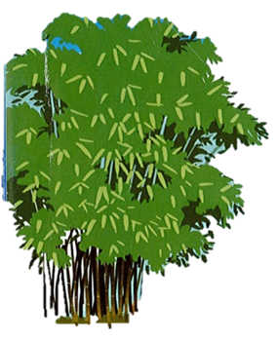

TIẾNG VIỆT 1

Slide 2
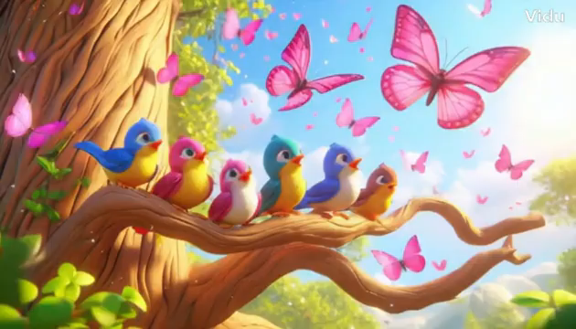

Slide 3

Khởi động
1

Slide 4
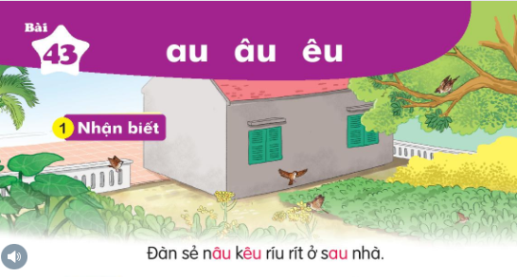

Slide 5





Slide 6
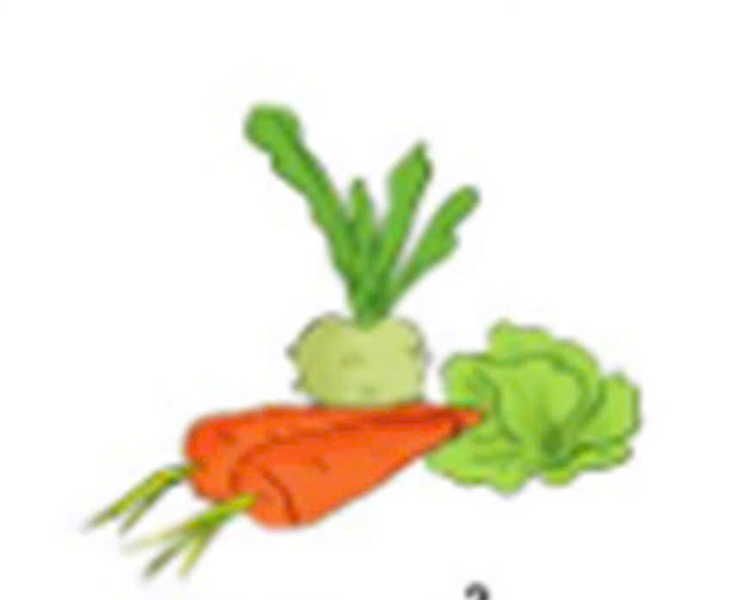

Slide 7


Slide 8
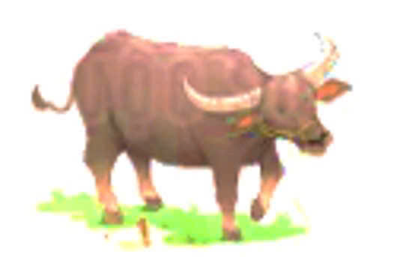

Slide 9


Slide 10
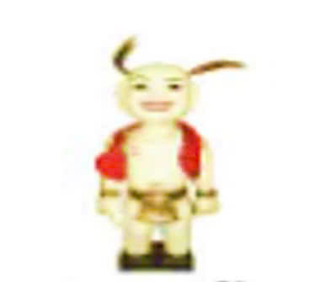

Slide 11


Slide 13
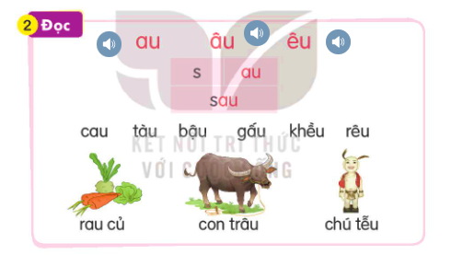

Slide 14
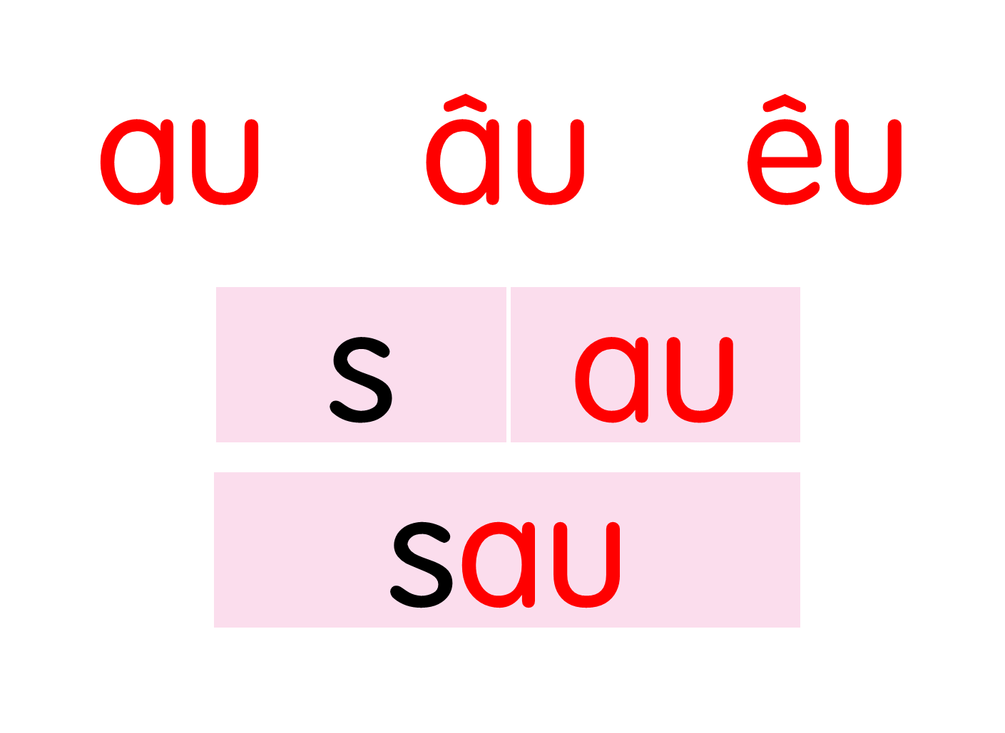
rau củ
con trâu
chú tễu

Slide 15
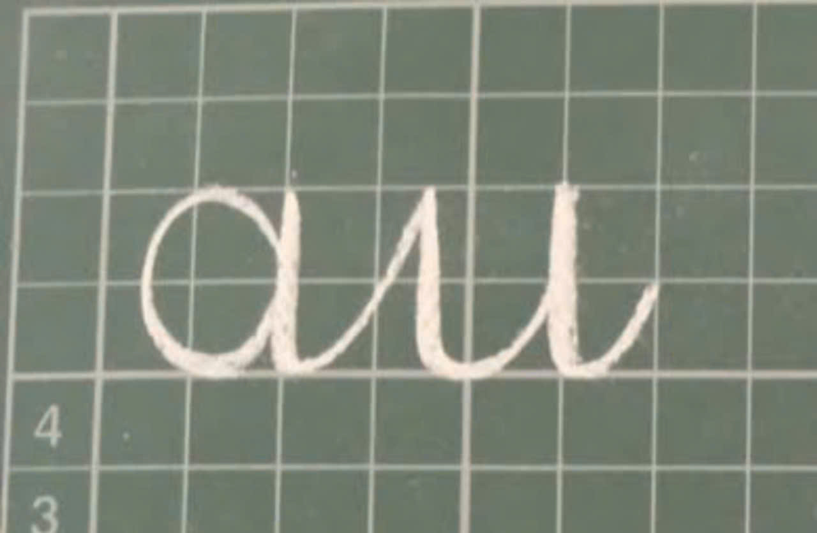
Hướng dẫn viết bảng
4

Slide 16
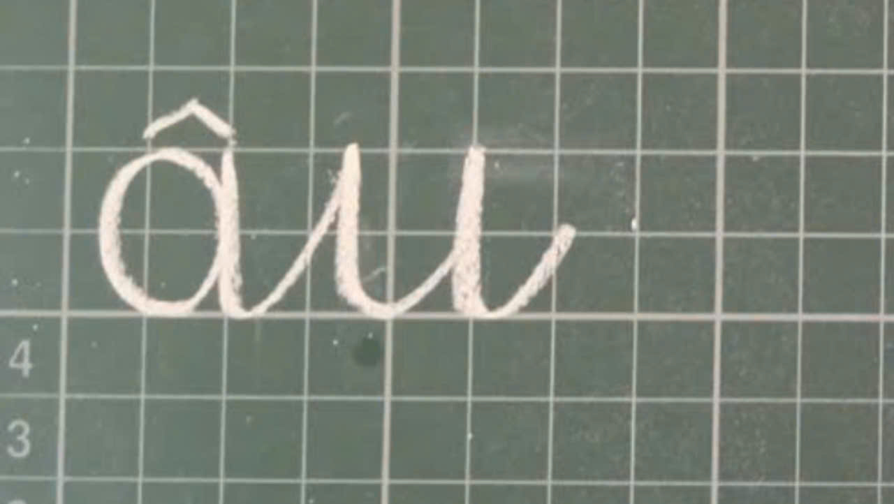
Hướng dẫn viết bảng
4

Slide 17
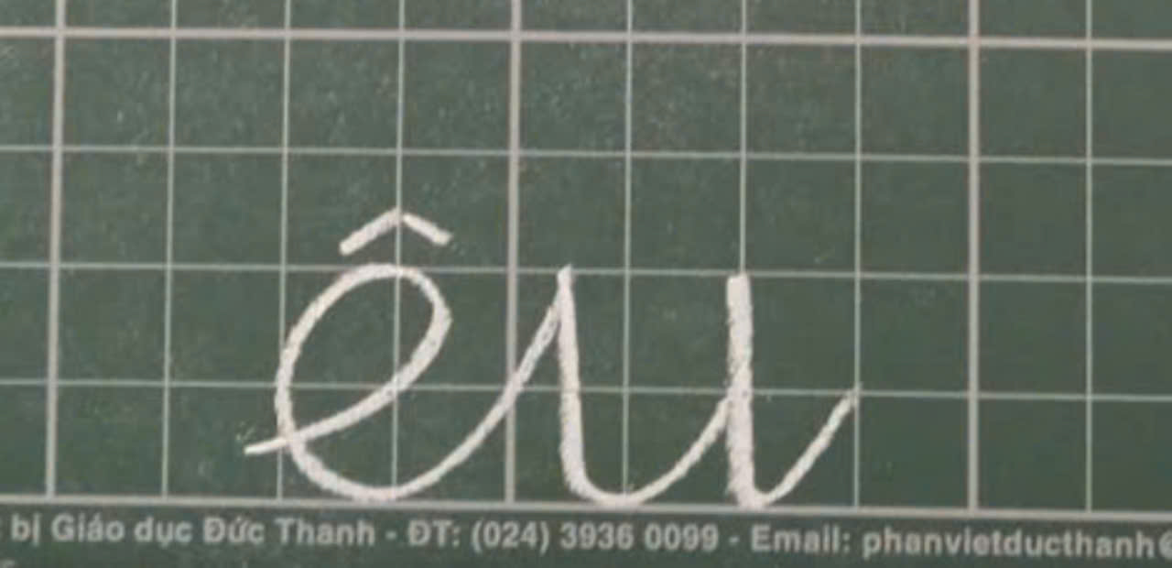
Hướng dẫn viết bảng
4

Slide 18
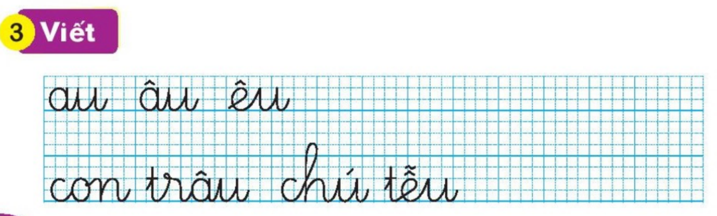

Slide 19
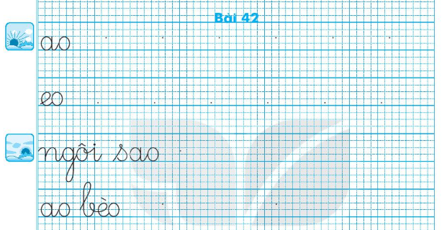

Slide 20
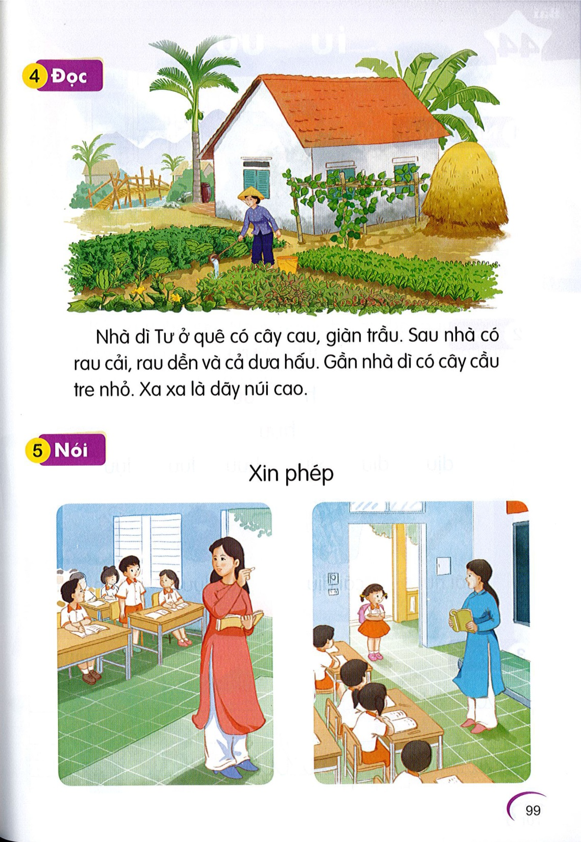
Đọc
6
1
2
Nhà dì Tư ở quê có cây cau, giàn trầu. Sau nhà có rau cải, rau dền và cả dưa hấu. Gần nhà dì có cây cầu tre nhỏ. Xa xa là dãy núi cao.
3
4

Slide 21
cau
trầu
sau
rau
hấu
cầu

Slide 22
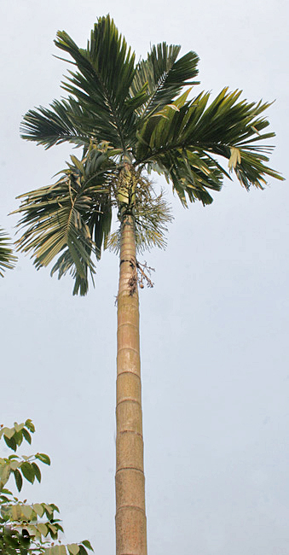
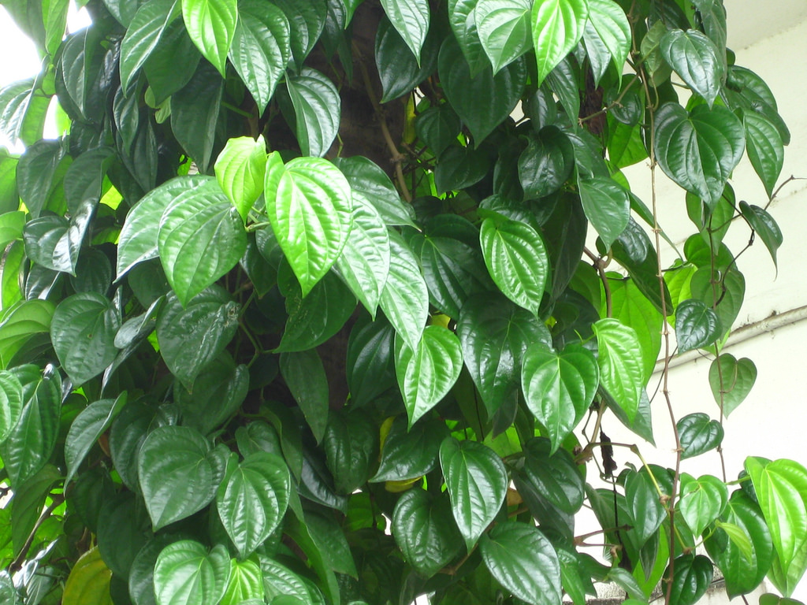
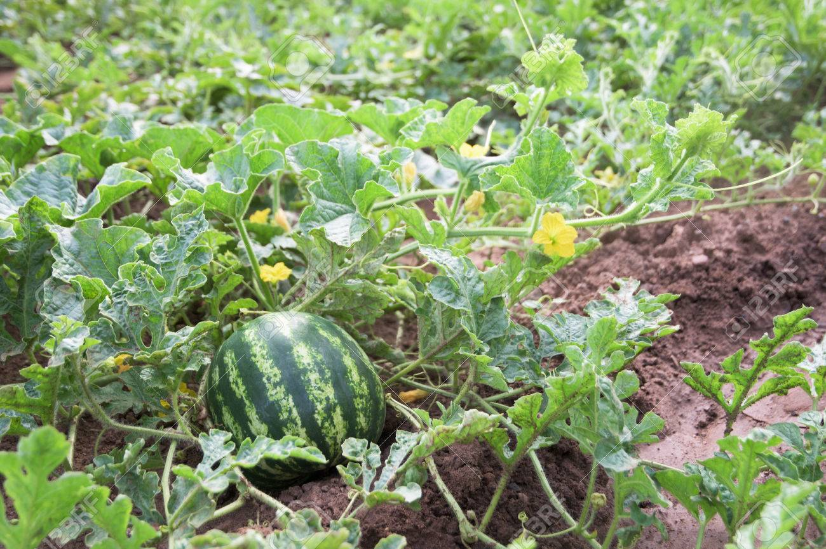
cau
trầu
dưa hấu

Slide 23
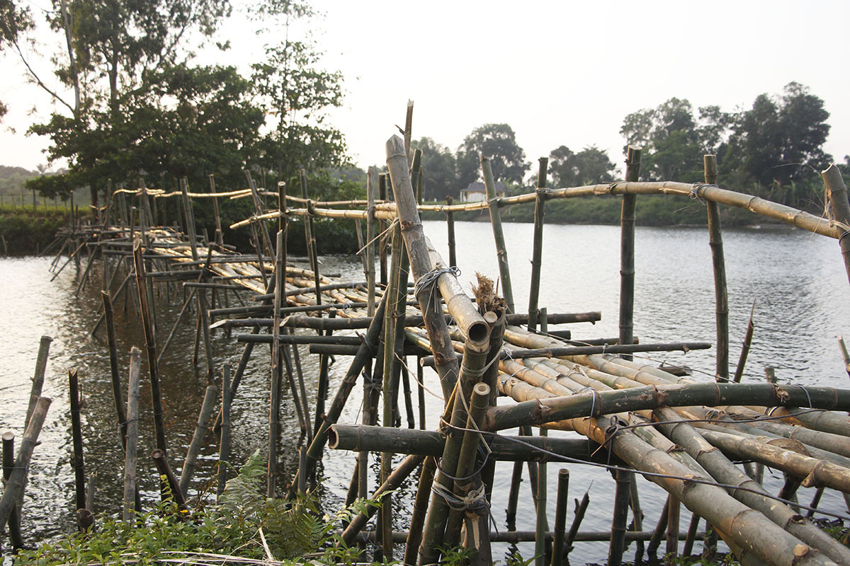
cầu
tre

Slide 24
Nhà dì Tư ở quê có cây cau, giàn trầu. Sau nhà có rau cải, rau dền và cả dưa hấu. Gần nhà dì có cây cầu tre nhỏ. Xa xa là dãy núi cao.
Nhà dì Tư ở đâu?
Nhà dì Tư có cây gì?
Sau nhà dì có những loài cây nào?
Gần nhà dì có cái gì?
Xa xa có gì?

Slide 25

rau củ
con trâu
chú tễu
Nhà dì Tư ở quê có cây cau, giàn trầu. Sau nhà có rau cải, rau dền và cả dưa hấu. Gần nhà dì có cây cầu tre nhỏ. Xa xa là dãy núi cao.

Slide 26
Nói
7
Xin phép

Slide 27


Slide 28
rau củ
con trâu
chú tễu
Nhà dì Tư ở quê có cây cau, giàn trầu. Sau nhà có rau cải, rau dền và cả dưa hấu. Gần nhà dì có cây cầu tre nhỏ. Xa xa là dãy núi cao.

Slide 29


